Slide 1

Упізнай твір за картинкою
☺

Slide 2
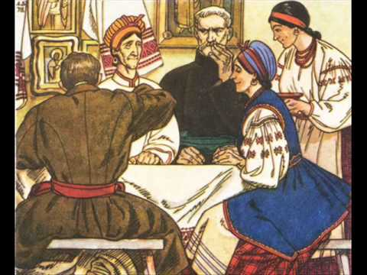


Slide 3

ІВАН НЕЧУЙ - ЛЕВИЦЬКИЙ «КАЙДАШЕВА СІМ’Я»

Slide 4
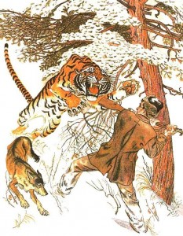


Slide 5

"Тигролови“ Іван багряний

Slide 6
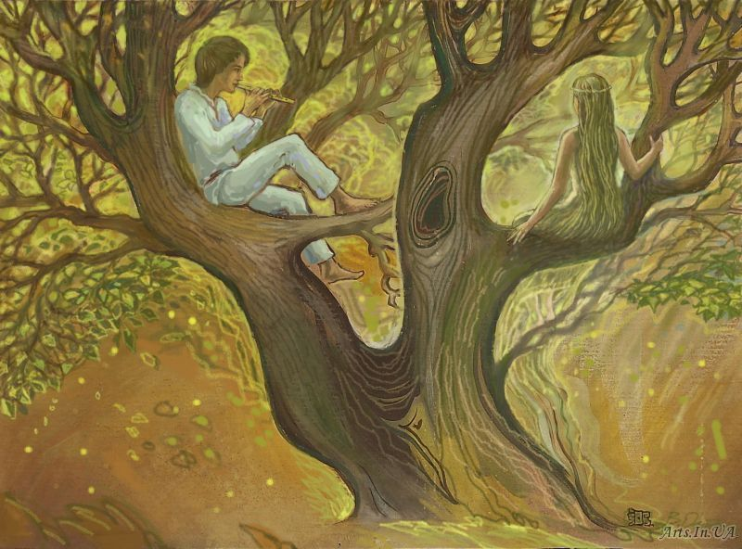

Slide 7
“Лісова пісня” леся УкраЇнка

Slide 8
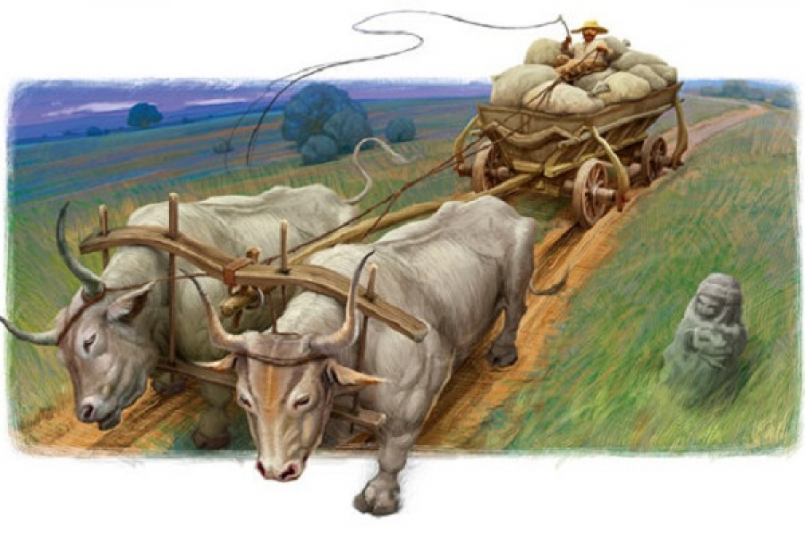

Slide 9

“Хіба ревуть воли, як ясла повні?” панас мирний

Slide 10
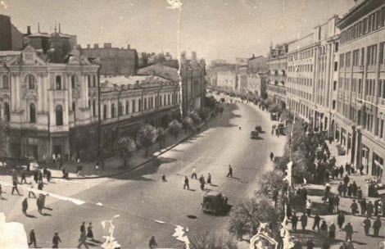

Slide 11
“місто” валер’ян підмогильний

Slide 12
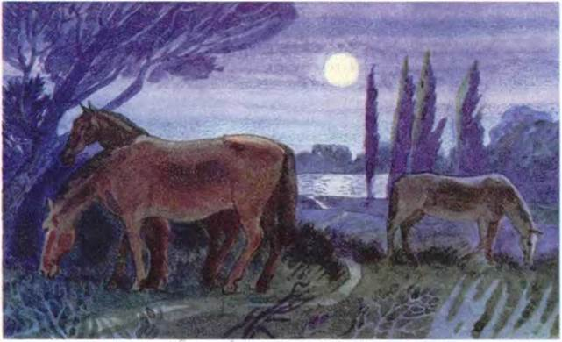

Slide 13
“зачарована десна” олександр довженко

Slide 14
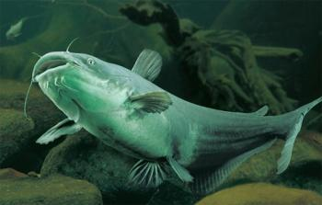

Slide 15
“Сом” остап вишня

Slide 16
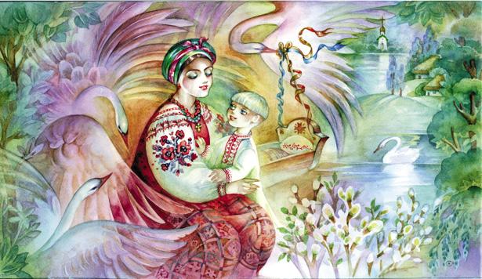

Slide 17
“Лебеді материнства” василь симоненко

Slide 18
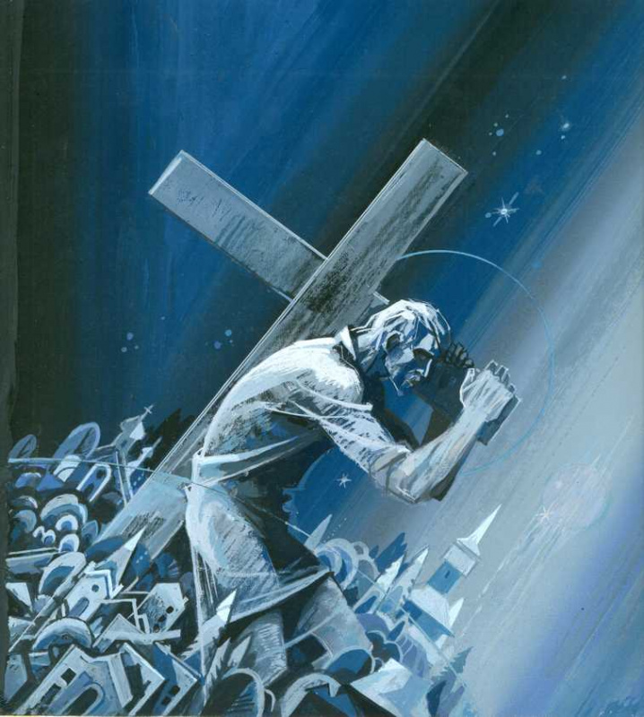

Slide 19
“камінний хрест” василь стефаник

Slide 20
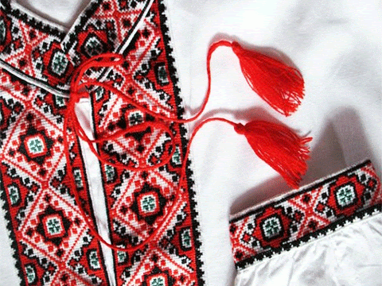

Slide 21
“два кольори” дмитро павличко

Slide 22


Slide 23
“бджола та шершень” григорій сковорода

Slide 24
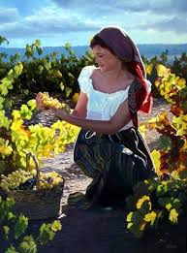

Slide 25
“у теплі дні збирання винограду” максим рильський

Slide 26

Молодець!!!

